Slide 1
Random Forest

Slide 2
Random Forest
= Bagging + Decision Tree
由許多不同的決策樹(CART)所組成的一個學習器，並加入隨機分配的訓練資料，結合多個「弱學習器」來建構一個「強學習器」
使用一個數據集，並利用Ensemble Method，形成多顆具差異性的CART樹
Bagging(採用Bootstrap Aggregation):
「重新取樣原有Data產生新Data，取樣過程均勻且可以重複取樣」，可使一組Data中生出多組Dataset。
從Training dataset中取出K個樣本，再從這K個樣本訓練出K個分類器（在此為tree）。每次取出的K個樣本皆會再放回母體，因此這個K個樣本之間會有部份資料重複，不過由於每顆樹的樣本還是不同，因此訓練出的分類器（樹）之間是具有差異性的，而每個分類器的權重一致最後用投票方式(Majority vote)得到最終結果。

Slide 3
Random Forest Steps
從資料集中隨機選取n個資料，取完後放回。
從選取的n個資料中，訓練出決策樹。對每一個節點： a. 隨機選取d個特徵 b. 使用特徵分割該節點（信息增益，information gain)
重複k次步驟1~步驟2，產生k棵決策樹
匯總所有決策樹的預測，以多數決的方式，來決定分類結果。

Slide 4
應用場景(Use Cases)
對離散值的分類
對連續值的回歸
異常點檢測-找出數據中離群值（具顯著不同的數據點）
Eg.不正常高額存款、洗錢、保險詐欺

Slide 5
優點
能夠避免因為一顆樹而造成Over-fitting的問題
不用做特徵選擇(訓練資料集特徵子集皆隨機選擇)。
在訓練完後，能夠判斷哪些feature比較重要。
訓練速度快，容易做成並行化方法(訓練時樹與樹之間是相互獨立的)。
對於不平衡的資料集來說，可以平衡誤差。
如果有很大一部分的特徵遺失，仍可以維持準確度。
適用於擁有大型數據集的情況，並且可解釋性不是主要考慮因素。

Slide 6
缺點
與決策樹相比，隨機森林在計算上較耗時
隨機森林較難解釋，而決策樹則易於解釋並且可轉換為規則。

Slide 7
sklearn.ensemble.RandomForestClassifier
class sklearn.ensemble.RandomForestClassifier(n_estimators=100, *, criterion='gini', max_depth=None, min_samples_split=2, min_samples_leaf=1, min_weight_fraction_leaf=0.0, max_features='auto', max_leaf_nodes=None, min_impurity_decrease=0.0, min_impurity_split=None, bootstrap=True, oob_score=False, n_jobs=None, random_state=None, verbose=0, warm_start=False, class_weight=None, ccp_alpha=0.0, max_samples=None)
n_estimators: int, default=100
Criterion: {“gini”, “entropy”}, default=”gini”
max_depth: int, default=None
min_samples_split: int or float, default=2
min_samples_leaf: int or float, default=1
min_weight_fraction_leaf: float, default=0.0
max_features: {“auto”, “sqrt”, “log2”}, int or float, default=”auto”
max_leaf_nodes: int, default=None
min_impurity_decrease: float, default=0.0
min_impurity_split: float, default=None
Bootstrap: bool, default=True
oob_score: bool, default=False
n_jobs: int, default=None
random_state: int, RandomState instance or None, default=None
Verbose: int, default=0
warm_start: bool, default=False
class_weight: {“balanced”, “balanced_subsample”}, dict or list of dicts, default=None
ccp_alpha: non-negative float, default=0.0
max_samples: int or float, default=None

Slide 8
sklearn.ensemble.RandomForestClassifier
class sklearn.ensemble.RandomForestClassifier(n_estimators=100, *, criterion='gini', max_depth=None, min_samples_split=2, min_samples_leaf=1, min_weight_fraction_leaf=0.0, max_features='auto', max_leaf_nodes=None, min_impurity_decrease=0.0, min_impurity_split=None, bootstrap=True, oob_score=False, n_jobs=None, random_state=None, verbose=0, warm_start=False, class_weight=None, ccp_alpha=0.0, max_samples=None)
n_estimators ：方法樹的個數 (太小容易欠擬合，太大計算量會變久）
bootstrap ：是否有放回的採樣。
oob_score :是否採用袋外樣本來評估模型的好壞，僅在bootstrap = True時可用
(Boostrap在一棵樹的生成過程並且不會使用所有的樣本，未使用的樣本就叫（out_of_bag）袋外樣本)
n_jobs = 1：並行工作個數。1=不並行； n：n個並行； -1：使用所有處理器 (可用來提高性能)
Warm_start = False：熱啟動，是否在前一階段的訓練結果上訓練
class_weight = None：各個標籤的權重。

Slide 9
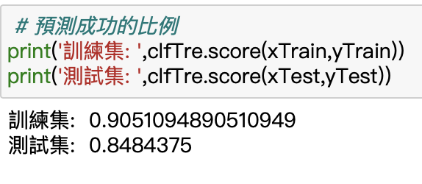
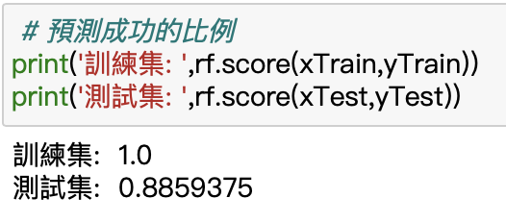
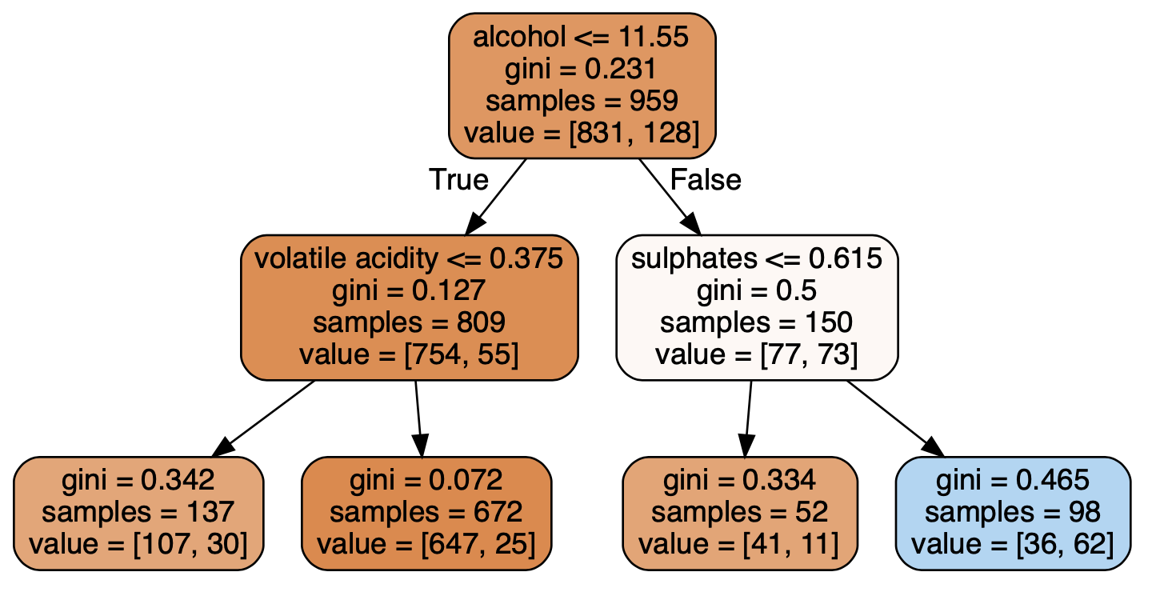
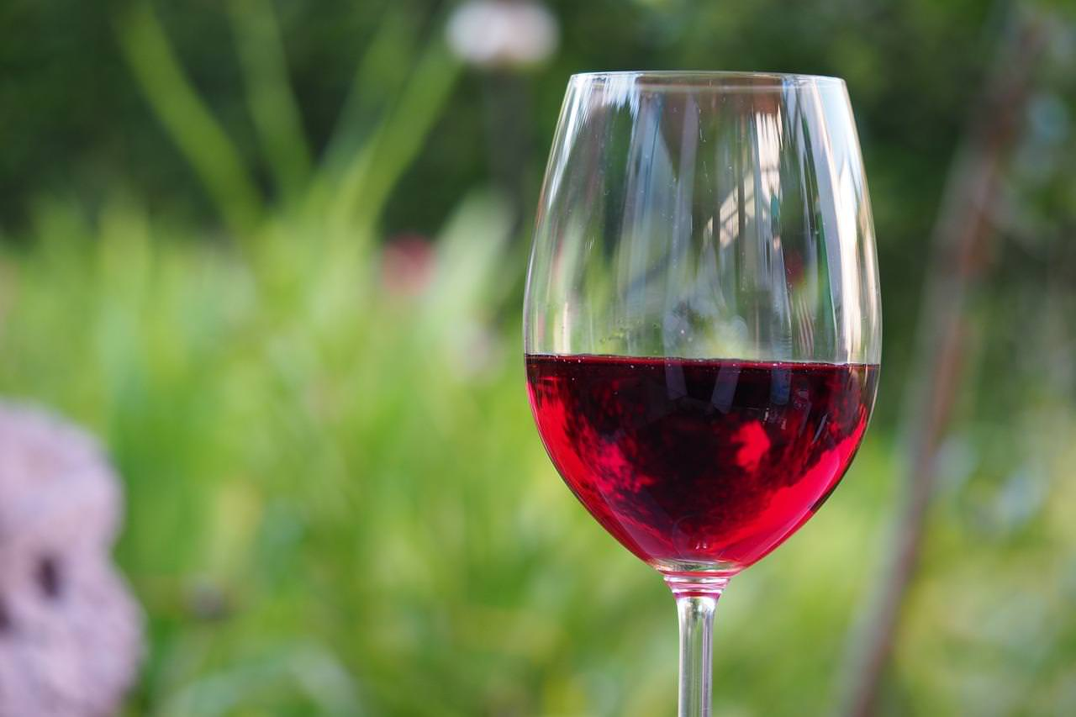
Classifier Example: Quality of red wine (DT及RF）
決策樹
隨機森林

Slide 10
sklearn.ensemble.RandomForestRegressor
class sklearn.ensemble.RandomForestRegressor(n_estimators=100, *, criterion='mse', max_depth=None, min_samples_split=2, min_samples_leaf=1, min_weight_fraction_leaf=0.0, max_features='auto', max_leaf_nodes=None, min_impurity_decrease=0.0, min_impurity_split=None, bootstrap=True, oob_score=False, n_jobs=None, random_state=None, verbose=0, warm_start=False, ccp_alpha=0.0, max_samples=None)
n_estimators: int, default=100
Criterion: {“mse”, “mae”}, default=”mse”
max_depth: int, default=None
min_samples_split: int or float, default=2
min_samples_leaf: int or float, default=1
min_weight_fraction_leaf: float, default=0.0
max_features: {“auto”, “sqrt”, “log2”}, int or float, default=”auto”
max_leaf_nodes: int, default=None
min_impurity_decrease: float, default=0.0
min_impurity_split: float, default=None
Bootstrap: bool, default=True
oob_score: bool, default=False
n_jobs: int, default=None
random_state: int, RandomState instance or None, default=None
Verbose: int, default=0
warm_start: bool, default=False
class_weight: {“balanced”, “balanced_subsample”}, dict or list of dicts, default=None
ccp_alpha: non-negative float, default=0.0
max_samples: int or float, default=None

Slide 11
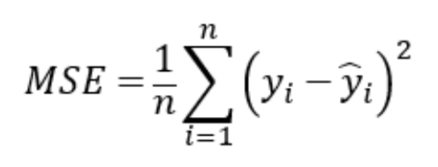
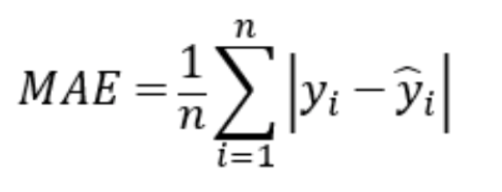
sklearn.ensemble.RandomForestRegressor
class sklearn.ensemble.RandomForestRegressor(n_estimators=100, *, criterion='mse', max_depth=None, min_samples_split=2, min_samples_leaf=1, min_weight_fraction_leaf=0.0, max_features='auto', max_leaf_nodes=None, min_impurity_decrease=0.0, min_impurity_split=None, bootstrap=True, oob_score=False, n_jobs=None, random_state=None, verbose=0, warm_start=False, ccp_alpha=0.0, max_samples=None)
Criterion: 選擇切割點
透過評估指標找出誤差值最小樹的特徵選擇與切割點
Mean Square Error (MSE)
Mean Absolute Error (MAE)

Slide 12
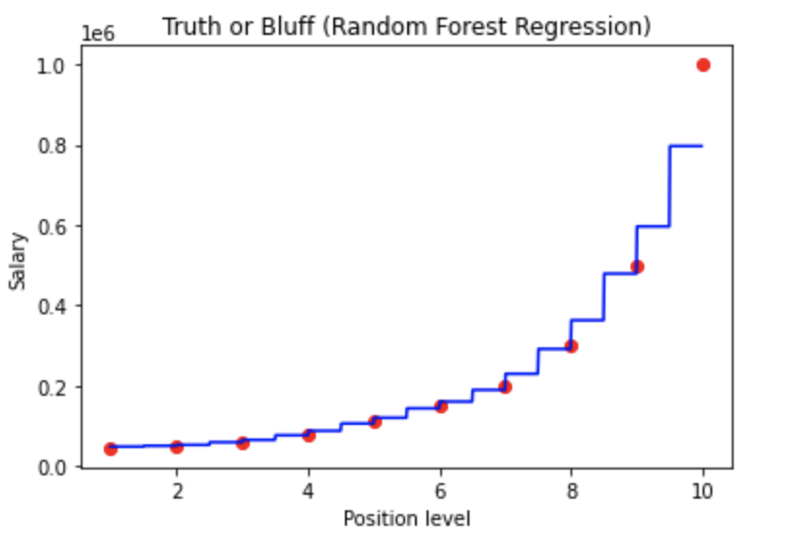
Regressor Example: Salary prediction
有一位求職者職位為6.5，且宣稱前一份薪資為160000，在錄取前先預測求職者是否前份工作薪資是否屬實（隨機森林預測）

Slide 13
補:Boostrap(自舉法)
自身樣本重採樣的方法來估計真實分佈
適合使用在當不知道樣本分佈之情況
整合多個弱分類器，成為一個強大的分類器

Slide 14
補充:Bagging V.S. Boosting
訓練樣本:
Bagging: 每一次的訓練集是隨機抽取(每個樣本權重一致)，抽出可放回，以獨立同分布選取的訓練樣本子集訓練弱分類器。
Boosting: 每一次的訓練集不變，訓練集之間的選擇不是獨立的，每一是選擇的訓練集都是依賴上一次學習得結果，根據錯誤率(給予訓練樣本不同的權重)取樣。
分類器:
Bagging: 每個分類器的權重相等。
Boosting: 每個弱分類器都有相應的權重，對於分類誤差小的分類器會有更大的權重。
每個分類器的取得:
Bagging: 每個分類器可以並行生成。
Boosting: 每個弱分類器只能依賴上一次的分類器順序生成。
1. Random Forest : Bagging + Decision tree 2. Boosting Tree : AdaBoost + Decision tree 3. GBDT : Gradient Boost + Decision tree

Slide 15
https://medium.com/chung-yi/ml入門-十七-隨機森林-random-forest-6afc24871857
https://www.stat.berkeley.edu/~breiman/RandomForests/cc_home.htm
https://scikit-learn.org/stable/modules/generated/sklearn.ensemble.RandomForestClassifier.html
https://chtseng.wordpress.com/2017/02/24/隨機森林random-forest/
https://www.datacamp.com/community/tutorials/random-forests-classifier-python

